Slide 1
營養與健康
升糖指數

Slide 2
課題
甚麼是升糖指數？
升糖指數的研究
高及低升糖指數食物的影響
高及低升糖指數食物的例子
影響食品升糖指數的因素
其他考慮事項

Slide 3
甚麼是升糖指數？
升糖指數（GI）用來量度含碳水化合物的食物提升血糖的速度。
食物與參考食物對比（葡萄糖或白麵包），被分為不同等級。
很快被消化及代謝的含碳水化合物食物一般具高升糖指數。葡萄糖很快被釋放到血液當中。
慢慢地被消化的含碳水化合物食物會緩慢地釋放葡萄糖到血液當中，因此具低升糖指數。
升糖指數高的食品較中等及低升糖指數的食品可以更快地提升血糖。

Slide 4
甚麼是升糖指數？

Slide 5
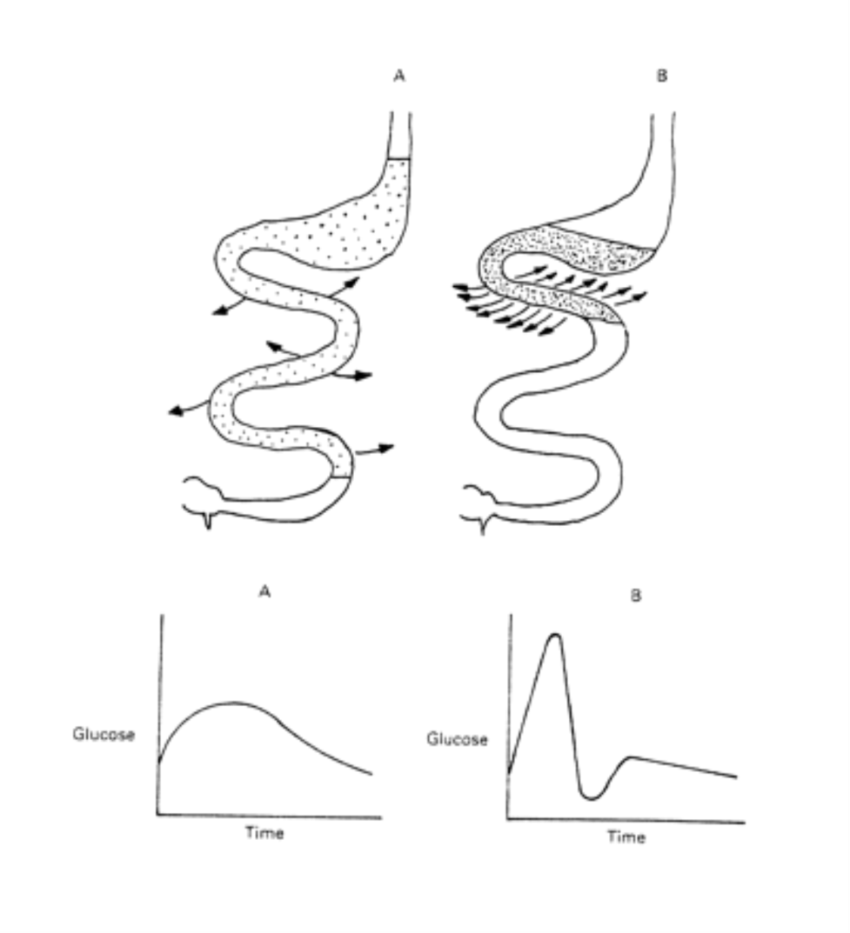
進食低（A）或高（B）升糖指數膳食對胃腸道葡萄糖的吸收及餐後血糖的假設效果
資料來源：Glycemic index: overview of implications in health and disease
Notes:
FIGURE 1. Hypothetical effect of feeding diets with a low (A) or high (B) glycemic index on gastrointestinal glucose absorption and postprandial blood glucose.
5

Slide 6
升糖指數的研究
血糖臨床研究期間會追踪的四個主要領域包括攝取的食物如何：
提升血糖水平
影響胰島素分泌
刺激脂蛋白脂肪酶及脂肪儲存機制
影響胰臟

Slide 7
高及低升糖指數食物的影響
高升糖指數食物
提升血糖及胰島素水平
短時間內為身體提供能量
胰島素產生作用後血糖迅速下降，更快引發饑餓感
刺激身體儲存脂肪
低升糖指數食物
不會過度提升血糖及胰島素水平
慢慢地逐漸釋放糖份到血液當中
在較長的時間內保持高的能量水平
不會刺激脂蛋白脂肪酶及脂肪儲存機制

Slide 8
高及低升糖指數食物的影響
個別含碳水化合物的食物，以不同方式提升血糖。如以葡萄糖（升糖指數：100）為參考食物，食物可以分為三類：
低升糖指數（55 或以下）
中等升糖指數（56 – 69）
高升糖指數（70或以上）

Slide 9
高及低升糖指數食物的例子
 | 低升糖指數（55或以下） | 中等升糖指數（56-69） | 高升糖指數（70或以上）
米飯 | 糙米、黑米 | 紅米飯、糙米飯 | 糯米飯、白飯
粉麵 | 粉絲、意粉、通心粉、全蛋麵 | 烏冬 | 普通小麥麵條
麵包 | 裸麥粒麵包 | 比得包、牛角包 | 白麵包、饅頭
早餐穀物 | 全維麥、營養麥、燕麥糠 | 提子麥維粟米片 | 粟米片、卜卜米、可可米
根莖類 | 粟米、蒟蒻 | 蕃薯、連皮焗薯 | 薯蓉、南瓜
糖類 | 果糖、乳糖、糖醇 | 蔗糖、蜂蜜 | 葡萄糖、砂糖、麥芽糖
奶類 | 脫脂/低脂奶
生果類 | 橙、蘋果、雪梨、提子、奇異果、沙田柚、士多啤梨 | 蜜瓜、香蕉、 木瓜、芒果 | 西瓜、茘枝、龍眼
豆類 | 黃豆、綠豆、眉豆、紅腰豆、扁豆類 | 焗豆
資料來源：香港糖尿聯會

Slide 10
影響食品升糖指數的因素
脂肪及纖維可降低食品的升糖指數。
一般來說，當食品經過較長的烹調時間或多個加工程序，可能會具較高的升糖指數；但是，這並不是必然的。
影響食品升糖指數的因素，例如：
成熟度及貯藏時間：水果或蔬菜越成熟，越具高升糖指數
加工：果汁的升糖指數較整個水果高；薯蓉的升糖指數較整個焗薯高；石磨全麥麵包較全麥麵包低
烹調方式：用多少時間烹煮食物（彈牙的意大利粉的升糖指數較煮軟了的意大利粉低）
品種：長粳米的升糖指數較糙米低，但短粳米升糖指數較糙米高。

Slide 11
其他考慮事項
食物中的碳水化合物含量會直接影響血糖水平。
升糖負荷（GL）用來估計碳水化合物的實際攝取量對血糖水平的影響。
控制血糖時要考慮份量大小及總能量。

Slide 12
其他考慮事項
食品的升糖指數會經常變動，視乎食品是單獨被食用，或與其他食品一同被食用。
當食用一種高升糖指數的食品時，可與其他低升糖指數食品一起食用，以平衡對血糖水平的影響。

Slide 13
其他考慮事項
雖然有些食物具低升糖指數，但不能過量進食，例如：
果糖
脂肪
蛋白質
低碳水化合物的膳食可能反過來會提高脂肪及蛋白質攝取量的百分比，這樣可能會影響體內正常的新陳代謝。

Slide 14
其他考慮事項
沒有一個膳食計劃會對所有人都有效。
有與飲食相關問題的人，應諮詢營養師找出適合自己的膳食計劃，養成健康飲食習慣。

Slide 15
參考資料
Augustin, L., Kendall, C., Jenkins, D., Willett, W., Astrup, A., Barclay, A. (2015). Glycemic index, glycemic load and glycemic response: An International Scientific Consensus Summit from the International Carbohydrate Quality Consortium (ICQC). Nutrition, Metabolism and Cardiovascular Diseases,25(9), 795-815. doi:10.1016/j.numecd.2015.05.005
香港糖尿聯會
"Glycemic Index Defined". Glycemic Research Institute.
Jenkins, David J A, Kendall, Cyril W C, Augustin, Livia S A, Franceschi, Silvia, Hamidi, Maryam, Marchie, Augustine, Axelsen, Mette. (2002). Glycemic index: Overview of implications in health and disease. The American Journal of Clinical Nutrition, 76(1), 266S-73S.
Studio34 at English Wikipedia / Public domain。

